Slide 1

牢记使命，
不忘“红船”誓言
学习贯彻党的十九大精神之历史特色示范课
梅江区北大新世纪实验学校
胡伟强

Slide 2
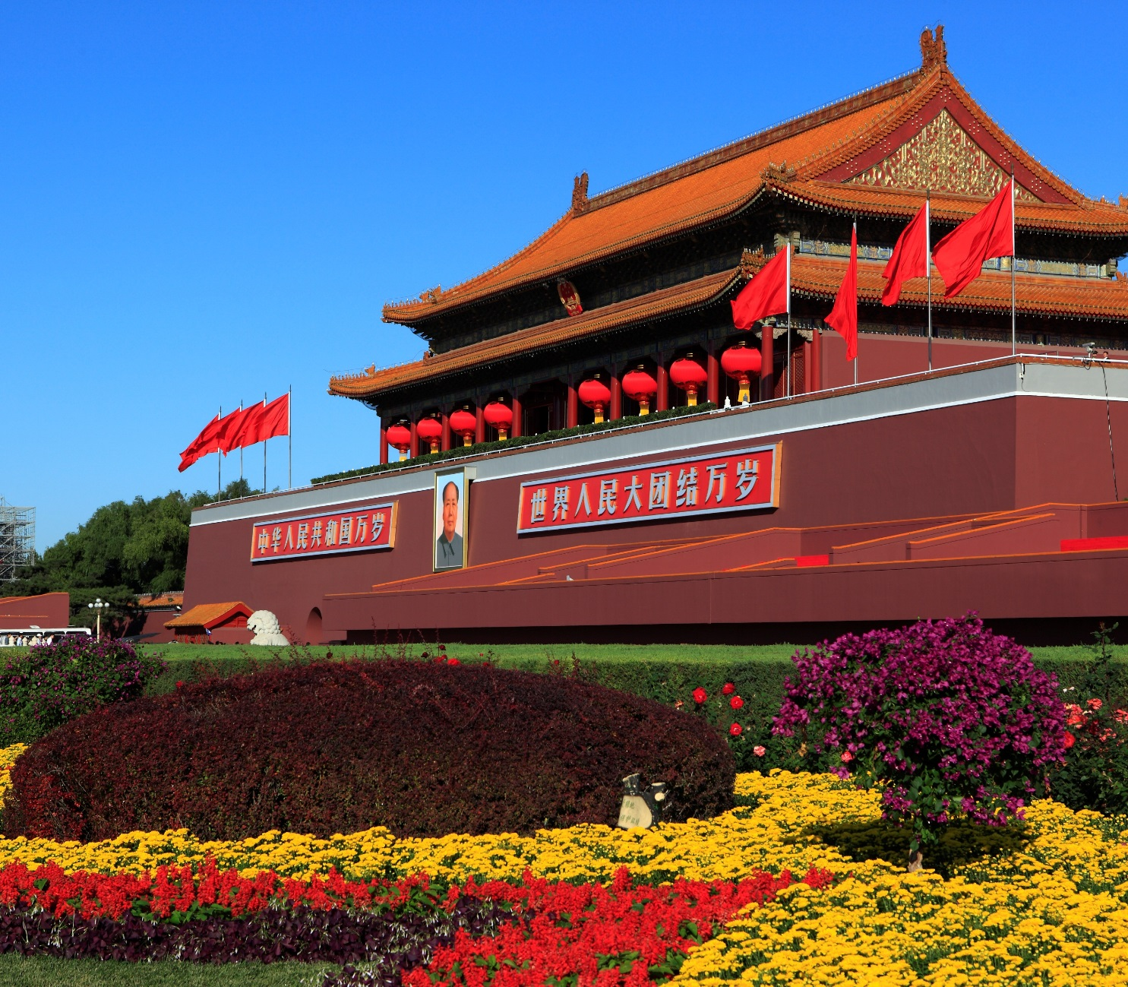
自十九大召开以来，在习总书记的带领下，我国各行各业都掀起了学习贯彻十九大精神的热潮，作为21世纪青年学生，你可能会问：“有意思吗？”那么我可以很严肃的告诉你。很有意思，因为我国自鸦片战争步入近代以来，饱经磨难。中国人民经历了站起来了、富起来了和强起来了。一路走来，我党牢记使命，不忘“红船”誓言。

Slide 3
目录
01
中共一大召开
02
国共两党的关系
03
社会主义革命时期
04
中共重要的会议
05
中共十九大的召开

Slide 4
1
中共“一大”召开
——标志着中国共产党的诞生

Slide 5
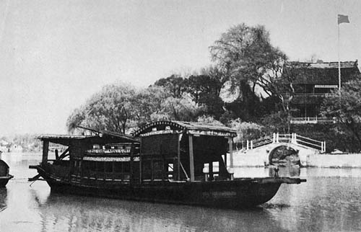
中共一大的召开
标志着中国共产党的诞生
1、时间：1921年7月
2、代表人物：毛泽东、董必武、李达等13人。
3、大会内容：①通过了党的纲领，纲领确定党的奋斗目标是推翻资产阶级政权，建立无产阶级专政，实现共产主义。②大会确定党的中心任务是领导工人运动。③大会选举了党的中央领导机构中央局，陈独秀为中央局书记。

Slide 6
历史意义
中共一大的召开，标志着中国共产党的诞生。她的诞生是中国历史上开天辟地的大事，自从有了中国共产党，中国革命的面貌就焕然一新了。
1921
有了中国共产党的领导；
有了马克思列宁主义的指导思想。

Slide 7
2
国共两党的关系

Slide 8
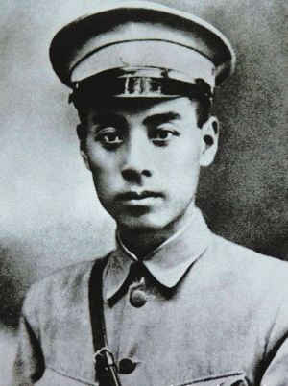
1．国共第一次合作(1924—1927年)——进行国民大革
命，目的是为推翻北洋军阀的统治，统一全国。
(1)准备：黄埔军校的创建。
为革命培养政治和军事人才，1924年5月，在苏联和中国共产党的帮助下，国民党在广州黄埔创办了中国国民党陆军军官学校，简称黄埔军校。孙中山任总理，蒋介石为校长，周恩来为政治部主任。该校办学特点是实行政治教育和军事训练并重。
黄埔军校政治部主任周恩来

Slide 9
(2)合作高峰：北伐战争。
1.目的：为了推翻北洋军阀的统治，统一全国。
2.经过：1926年国民革命军从广州出师北伐，蒋介石任总司令。
3.北伐对象:吴佩孚、孙传芳、张作霖三派军阀。
4.主要战场——湖南和湖北。
5.著名战役：北伐中，叶挺独立团取得汀泗桥、贺胜桥战役的胜利，为第四军赢得“铁军”的称号。
6.结果——基本上推翻了北洋军阀的统治。

Slide 10
2．国共第一次内战(1927—1937年)：红色政权的建立。
(1)南昌起义——中共独立领导武装斗争和创建人民军队的开始。
A．时间：1927年8月1日(八一建军节)。
B．领导人：周恩来、贺龙、叶挺、朱德等。
C．意义：①南昌起义是中共打响武装反抗国民党反动派的第一枪；②成为中共创建人民军队、独立领导武装斗争的开始（八一建军节）。
(2)长征：长征胜利粉碎了国民党反动派消灭红军的企图，保存了党和红军的基干力量，使中国革命转危为安。

Slide 11
3．国共第二次合作(1937—1945年)：抗日战争。
(1)西安事变的和平解决，标志着十年内战基本结束，抗日民族统一战线初步形成。
(2)卢沟桥事变爆发后，国共两党正式建立抗日民族统一战线，开始领导全民族抗战，工农红军和南方游击队分别改编为八路军和新四军。
(3)1940年8月，八路军在彭德怀的指挥下，进行百团大战。这是抗日战争中，中国军队主动出击日军的最大规模的战役。
(4)中共七大，为争取抗战胜利和实现中国光明前途准备了条件。

Slide 12
4．国共第二次内战(1945—1949年)：人民解放战争的胜利。
(1)1947年刘伯承、邓小平率领晋冀鲁豫解放军主力强渡黄河，千里挺进大别山，揭开了人民解放军全国性战略进攻的序幕。
(2)三大战役——国民党军队的主力基本上被消灭。
(3)渡江战役——统治中国22年的国民党政权垮台了。

Slide 13
三大战役概况：
战役名称 | 指挥员 | 影响
辽沈战役 | 林彪、罗荣桓 | 人民解放军对国民党军第一次取得了数量上的优势，使东北全境解放
淮海战役 | 刘伯承、邓小平、陈毅 | 使长江中下游以北的广大地区获得解放，奠定了解放长江以南的基础
平津战役 | 林彪、罗荣桓、聂荣臻 | 基本上解放了华北全境(北平和平解放)

Slide 14
3
社会主义革命时期

Slide 15
1．新中国的成立和巩固。
01
1949年9月召开第一届中国人民政治协商会议，为新中国的成立做了充分的准备
02
1949年10月1日举行开国大典——标志着中华人民共和国的成立。
03
1951年5月，西藏和平解放——标志着祖国大陆获得统一。
1950年—1953年春，进行土地改革，彻底摧毁了我国存在两千多年的封建剥削土地制度，农民成为了土地的主人。
04

Slide 16
2．向社会主义过渡时期。
(1)1954年9月，第一届全国人民代表大会通过了《中华人民共和国宪法》，这是我国第一部社会主义类型的宪法。
(2)1953年—1956年，完成了对农业、手工业和资本主义工商业的社会主义改造，标志着社会主义制度在我国确立，从此进入社会主义初级阶段。

Slide 17
3．社会主义探索时期的失误——大跃进、人民公社化运动和文化大革命。
(1)原因：党的“左”倾错误发展。
(2)危害：国民经济遭到破坏，人民生产积极性受挫，民主与法制被肆意践踏，教育科学文化事业被严重摧残。
(3)教训：经济建设要遵循客观规律，实事求是；必须以经济建设为中心；必须坚持党的民主集中制，反对任何形式的个人崇拜；必须进一步健全社会主义民主法制。

Slide 18
4．建设有中国特色的社会主义。
(1)1978年召开的中共十一届三中全会是建国以来党的历史上伟大的转折，从此，我国社会主义现代化进入了一个崭新的时期。
(2)对内改革：我国首先在农村实行家庭联产承包责任制。
(3)对外开放：1980年，设立深圳、珠海、汕头和厦门四个经济特区，逐步形成了全方位的对外开放格局。

Slide 19
5．中共的外交政策及成就。
新中国成立后至今，我国始终奉行“独立自主”的和平外交政策，坚持一个中国的原则
外 交 成 就 | 50年代的外交成就 | ①1953年提出和平共处五项原则 ②1955年参加万隆会议，提出“求同存异”的方针，促成万隆会议圆满成功
 | 70年代的外交成就 | ①1971年我国恢复在联合国的合法席位 ②1972年中日建交，中日关系正常化 ③1972年尼克松访华，中美关系开始正常化 ④1979年中美建交

Slide 20
外 交 成 就 | 90年代的外交成就 | ①港、澳回归 ②1991年加入亚太经合组织(APEC)
 | 21世纪的外交成就 | ①2001年APEC上海会议在我国召开 ②2001年加入WTO ③2001年北京申奥成功
中国外交取得重大成就的原因：①奉行独立自主的和平外交政策 ②综合国力和经济实力的增强，国际地位的提高 ③外交人员的不懈努力 ④坚持和平共处五项原则。其中最根本的原因：中国综合国力的增强

Slide 21
4
中共重要会议

Slide 22
中共一大 | 1921年 | 上海、 嘉兴 南湖 | 确定党的名称、通过了党的纲领、确定了党的中心任务、建立了党的领导机构 | 标志着中国共产党的诞生
中共七大 | 1945年 | 延安 | 讨论了抗战胜利和胜利后中国将走什么道路的问题，并确定毛泽东思想为指导思想，还制定了党的政治路线 | 为争取抗战胜利和实现中国的光明前途准备了条件

Slide 23
中共十一届 三中全会 | 1978年 | 北京 | 会议否定了“两个凡是”的方针，重新确立了解放思想、实事求是的思想路线；停止使用“以阶级斗争为纲”的口号，作出了把党和国家的工作重心转移到经济建设上来，实行改革开放的伟大决策 | 是建国以来党的历史上具有深远意义的伟大转折，它完成了党的思想路线、组织路线、政治路线的拨乱反正，是改革开放的开端，从此我国进入社会主义现代化建设新时期
中共十五大 | 1997年 | 北京 | 把邓小平理论确立为党的指导思想

Slide 24
5
中共十九大
——牢记使命，不忘“红船”誓言

Slide 25
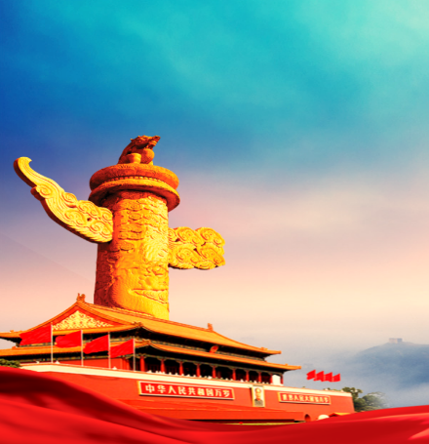
大会主题
不忘初心，牢记使命，高举中国特色社会主义伟大旗帜，决胜全面建成小康社会，夺取新时代中国特色社会主义伟大 胜利，为实现中华民族伟大复兴的中国梦不懈奋斗。

Slide 26
两个重大判断
01
中国特色社会主义进入新时代
我国社会主要矛盾已经转换化为人民日益增长的美好生活需要和不平衡不充分的发展之间的矛盾。
02

Slide 27
新的奋斗目标
从全面建成小康社会到全面建成社会主义现代化强国

Slide 28
两个阶段
从二〇二〇年到二〇三五年在全面建成小康社会的基础上，再奋斗十五年基本实现社会主义现代化。
第一阶段
从二〇三五年到本世纪中叶，在基本实现现代化的基础上，再奋斗十五年把我国建成富强民主文明和谐美丽的社会主义现代化强国。
第二阶段

Slide 29
课堂练习
一、单项选择题
1．有学者指出“五四运动是第一场历史巨变的补课，又是第二次历史巨变的起点。这里“补课”“起点”的含义分别是( )
A．明确反封建，实现各革命阶级的联合斗争
B．明确反对帝国主义，无产阶级登上历史舞台
C．彻底反帝反封建，无产阶级政党开始领导革命
D．开始宣扬民主科学，大力宣传马克思主义
B

Slide 30
2．(2016·青岛)新民主主义革命时期，国共两党之间从合到分，然后再合，再分。影响国共两党关系的决定性因素是( )
A．社会主要矛盾
B．国共两党的阶级属性
C．反帝反封建的革命任务
D．帝国主义国家的干涉
B

Slide 31
3．历史证明，国共两党“合则两利，分则两伤”。下列史实与国共合作有关的是( )
①黄埔军校的建立 ②北伐战争的胜利
③南昌起义 ④长征 ⑤西安事变的和平解决
⑥抗日战争的胜利
A．①②⑤⑥ B．①②③④
C．①②④⑤ D．①③④⑥
A

Slide 32
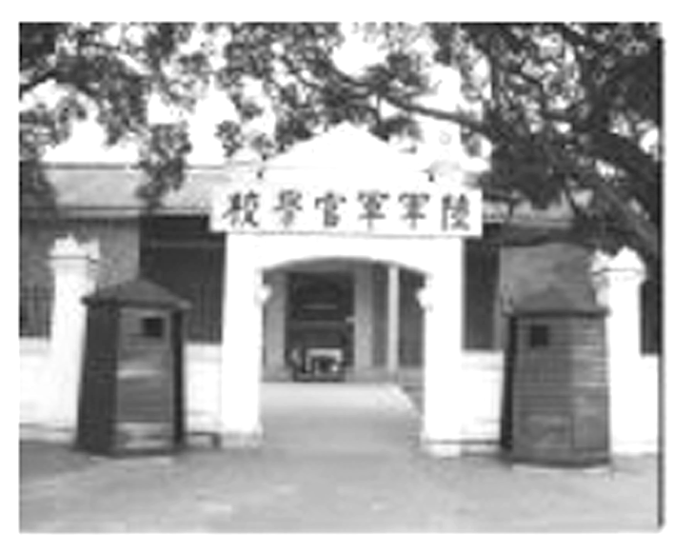
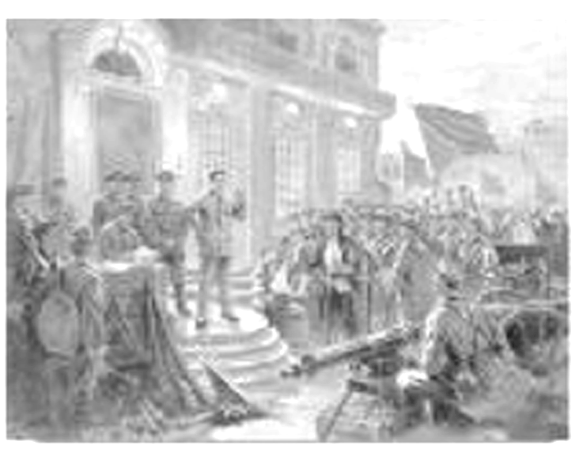
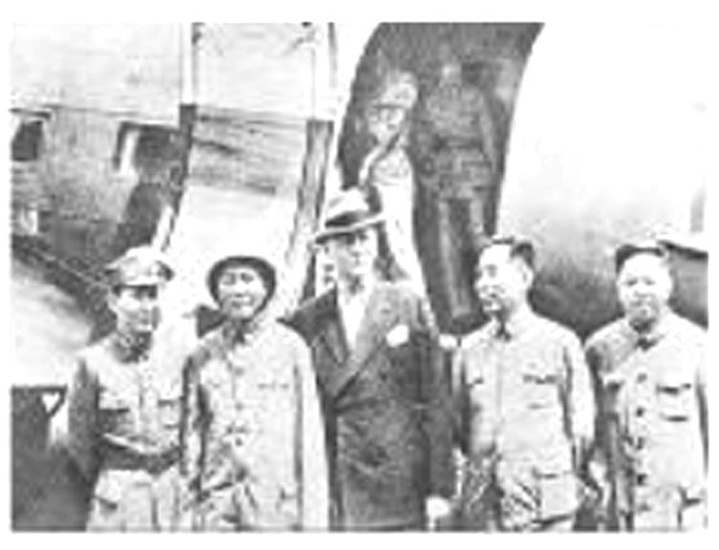
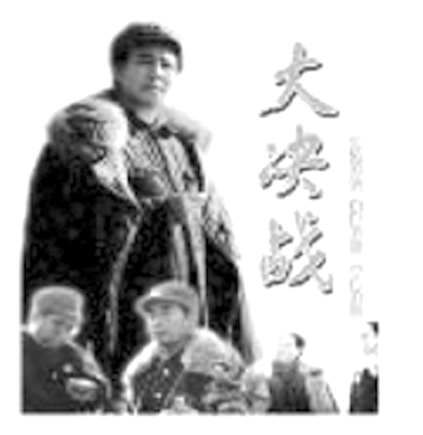
B
4．如果下列图片可以归纳出一个学习主题，你会把它确定为( )
图1 黄埔军校 图2 南昌起义 图三 重庆谈判 图4 大决战
A．新民主主义革命的兴起
B．国共关系的变化
C．人民军队的成长历程
D．毛泽东思想形成

Slide 33
5．没有共产党就没有新中国是历史的证明，概括来说党带领中国人民做了两件大事，建立新中国、开创社会主义之路。这两件大事开始的标志分别是( )
A．开国大典和三大改造
B．“一国两制”的构想和家庭联产承包责任制
C．三大改造和南京解放
D．改革开放和新民主主义革命胜利
A

Slide 34

中国共产党担负了中国民主革命和社会主义建设的历史使命，没有共产党就没有新中国。说明中国共产党是一个伟大的党，正确的党。我们要好好学习，拥护党的领导，立志做一名共产党员。

Slide 35
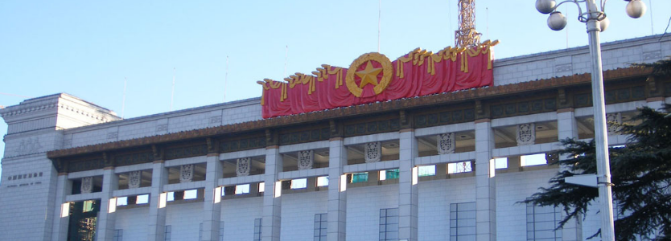
感谢你的聆听 ！
2018年4月20日

